Slide 1
SISTEMA MUSCULO ESQUELÉTICO

Slide 2
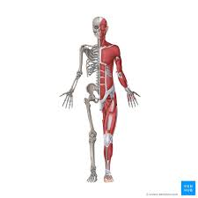
COMO ESTÁ COMPUESTO …??
MUSCULOS
ESQUELETO

Slide 3
MUSCULOS 650 HUESOS 206

Slide 4
HUESOS DISTRIBUIDOS

Slide 5
ESQUELETO AXIAL
CABEZA TORAX COLUMNA

Slide 6
ESQUELETO APENDICULAR
EXTREMIDADES SUPERIORES E INFERIORES

Slide 7
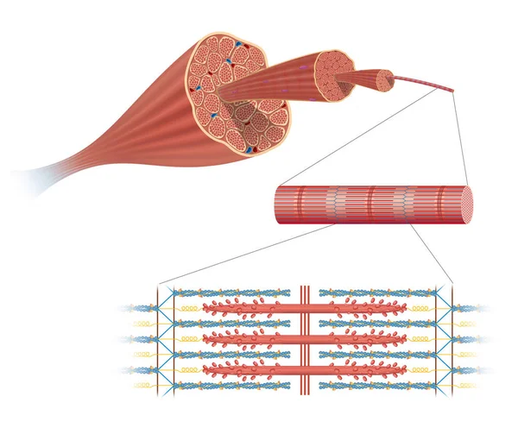
MÚSCULOS

